Slide 1
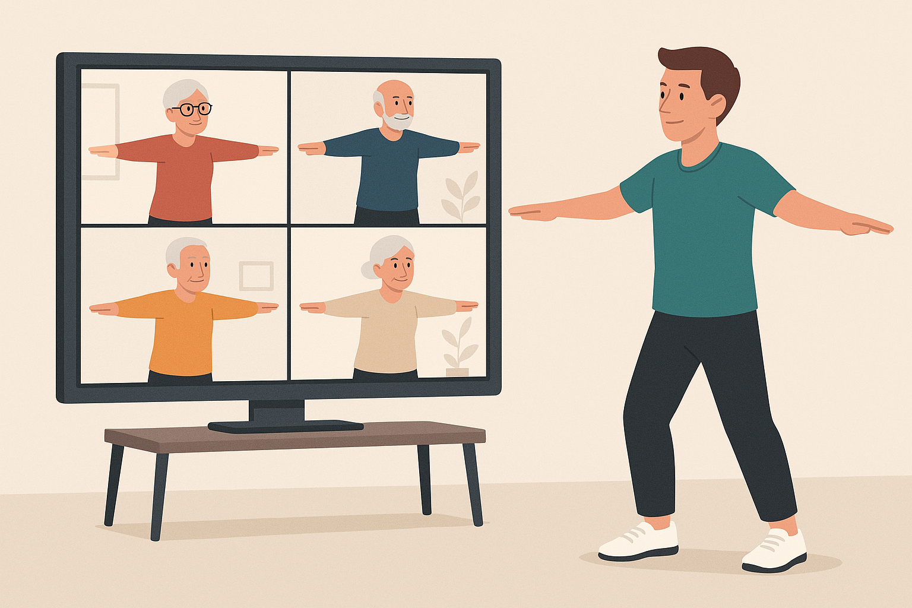
Holdtræning på skærm Vedligeholdende træning VitaComm
VitaComm
Mette Hammer
| 2026

Slide 2
Introduktion
Mette Hammer
Fysioterapeut og projektmedarbejder
Har været trænende terapeut i 17 år
Har 13 års erfaring med træning på skærm både vedligehold og genoptræning
Notes:
På baggrund af vores projekt nu denne skalering i kommunen i Pleje og Rehabilitering
Kommende borger rettighed med digital tilbud

Slide 3
Organisering
6 terapeuter i nord
11 terapeuter som varetager holdtræning på skærm fordelt på tre distrikter
Som udgangspunkt varetager man træningen for borgerne i sit eget distrikt
Ved selve træningen
To terapeuter
En til selve træningen
En til support
2 terapeuter i midt
3 terapeuter i syd
Notes:
I hver af de 3 distrikter er der et lokale der er indrettet til formålet
Efterhånden som medarbejder og borger bliver mere rutineret kan træningen klares af en

Slide 4
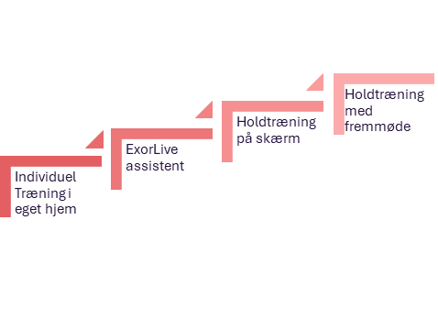
Kriterier
Borger der:
- Vurderes til at være kandidat til holdtræningen på skærm
- ikke kan komme til fysisk træning i folkehusene(lokal centret)
- har moderat eller betydeligt nedsat fysisk eller psykisk funktionsevne
- har sociale problemer
- er i risiko for at miste yderligere funktionsevne
- Ikke kan vedligeholde funktionsevne efter genoptræningsforløb
- har et forløb under ældreloven.
Kapacitet 180 borger pr. år
Notes:
1.Kognitiv, syn , hørelse
2.Udgangspunkter er at hvis borger kan skal de på folkehusene.
Dette tilbud er en del af mulighederne for træning, en del af værktøjskassen for terapeuterne
I starten vil borger ofte være nogen terapeuterne selv kender, når det bliver mere udbredt findes borger på triage møder / visitationsmøder

Slide 5
Udlån, levering og opsætning
På den tablet vi udlåner er der kun installeret VitaComm
Terapeut : opretter brugernavn og adgangskoder
og bestiller levering af tablet og tabletholder.
Hjælpemiddelservice leverer tablet ved borger
Herefter aftaler terapeuterne hjemmebesøg.

Slide 6
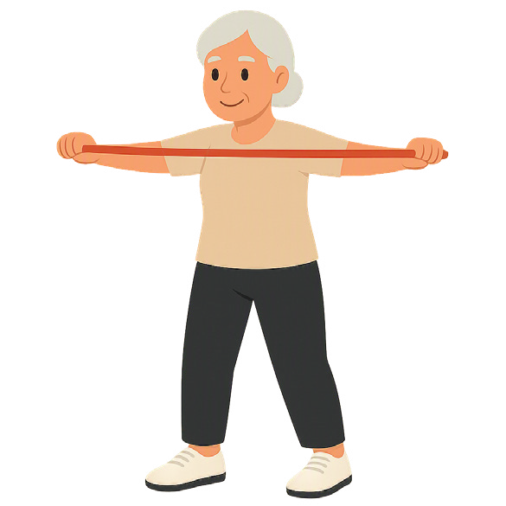
Hjemmebesøg
Lav test og sæt mål for træningen
Find plads til en sikker trænestation
Tale med borger om:
- Sikkerhed
- Gennemgå listen med opmærksomhedspunkter
Lav testopkald :
- Vis hvordan et opkald besvares
- Vis hvordan træningen ser ud på skærmen
- Vis borger hvad man kan se og høre (fra deres hjem), når vi træner
Udlever pjece og træningselastikker
Notes:
Helt lav Praktisk vis og afprøv
Tp går i andet rum og viser øvelse
Træningselastikker eller andet relevante
Evt udlevere exorlive program kan også bruges som selvtræning eller nødløsning hvis teknikken driller,;-)
Information hvis andre spørger ind til tilbuddet, pårørende venner, bekendte

Slide 7
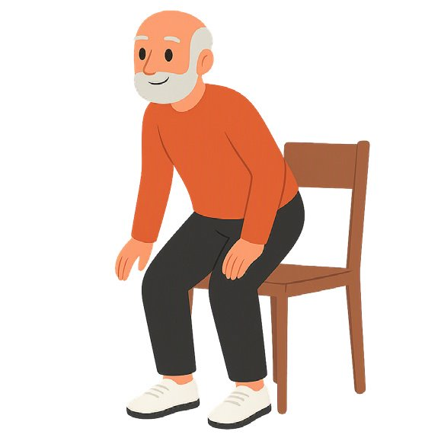
Test og mål
VODAS 2.0 + andre relevante test.
Ved første besøg formuleres individuelle mål sammen med borgeren, ud fra deres ønsker.
Målet scores desuden med VAS 1 – 10 ( COPM inspireret interview):
Hvor betydningsfuldt er dette mål for dig?
Hvordan vurderer du din udførsel i dag?
Hvor tilfreds er du med dette?
Ved afsluttende besøg, samme test og spørgsmål.
Mål skrives i borgers pjece
Notes:
i projektet Testkompendiet bestod af(SPPB, håndgrebsstyrke, EQ-5D-5L,Tilburg Frailty Indicator)
VODAS 2.0 nyt vurderes at være det bedste til denne målgruppe( under implementering i Århus.)
Pjece både til borger selv med egne mål i for opmærksomhed i hverdagen
Information hvis andre spørger ind til tilbuddet, pårørende venner, bekendte

Slide 8
Opsætning af træningsstation
Der skal være plads til at bevæge sig og noget sikkert at holde ved.
Tablet skal står i holder og være sat til strøm.
Vise borger hvordan man justerer tablet
ift. at kunne se dele/hele kroppen under træningen.
- Tjek hvor elastikker nemt og sikkert sættes fast, afprøv nogle af øvelserne.
Notes:
2. Strøm kunne være en af de tekniske udfordringer
3. Fordi når vi under træningen beder om at se f.eks fødderne
4 ingen til at hjælpe

Slide 9
Sikkerhed
Vi har instrukser for:
-Hvis borger ikke besvarer opkaldet til træning
-Hvis borger bliver dårlig under træningen
Vi har en liste med kontaktoplysninger
Vi har kendskab til om borger har nødkald i tilfælde af fald.
Vigtigt med plan for debriefing af personalet.
Notes:
1. Har snakket med borgen under hjemmebesøg så det ved hvordan vi reagere hvis der sker noget i værst fald lukker man kaldet for de andre
Det er endnu ikke sket for mig selv
…Anbefaler at døren ikke er låst, Hav en telefon i nærheden
Debriefing: er endnu vigtigere præcis fordi vi ikke er til stede, i kan ikke selv hjælpe men skal hjælpe gennem andre

Slide 10
Opmærksomhedspunkter
Terapeuten starter opkaldet
Alle kan se og høre, hvad der foregår i dit hjem, når vi træner
Ikke andre i lokalet, medmindre andet er aftalt.
Beklædning generelt og egnet til træning
Korrektion individuelt for bedre udbytte
Hvis teknikken driller, hjælp fra supportterapeut
Notes:
1.Vi starter så alle er klar på samme tidspunkt eller et aktivt valg om at starte tidligere for at skabe endnu et rum for social
2. Hvis andre gerne vil træne kræver det at vi se på deres behov selvstændigt.
3. Etisk at andre ikke kan se ind i borgernes hjem gennem skærmen
4. Corona og sjove oplevelser
5: Korrektion er mere tydelig på skærm fordi alles fokus kun er på en
6. En anden ringer dig op

Slide 11
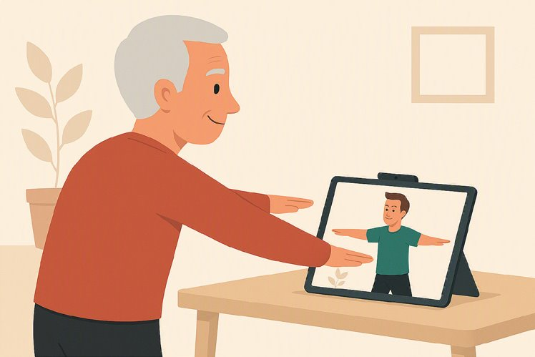
Selve træningen
Benytte ”følg mig” princippet
Forudsigelighed/ gentagelse af øvelser fra gang til gang
Få borgerne til at vælge en øvelse, for øget motivation
Inddrage borgerne via spørgsmål
Relater øvelser til hverdagsaktiviteter
Dialog imellem borgerne styrker det sociale fællesskab.
Notes:
Vi taget styring i træningen. De bruger mange ressourcer på at lære den tekniske og ageren på skærmen
1. Pædagogisk tilgang
3. Senere i forløb
4. Relater svar og øvelser til hverdagen hverdagen

Slide 12
Eksempler på træning Århus
Opvarmning
Svingøvelser, strækøvelser, øge bevægelighed og puls op
Balancetræning, siddende og stående balance ift. at udvide rækkevidde og reflekser.
Styrketræning: med kropsvægt UE og elastikker til OE.
Imellem styrkeøvelserne kan der være behov for pause og afspænding.
Vejrtrækningsøvelser
Afrunding:
Anerkendelse af deltagelse, tak for i dag, træning næste gang er …
15 min
20 min
2 sæt
10 min
Notes:
Sig velkommen til hver enkelt
Træning som vi kender det fra alm. Holdtræning
Tak for i dag, virtuel skulder klap for deltagelse

Slide 13
Anden træning
Intro
Træning
Individuel afslutning
Fælles afslutning
Tværfaglig deltagelse
KOL skole 12 ugers forløb med 2 moduler a 45 min pr uge
2 moduler
1 modul
1 modul
13 moduler
7 moduler
Sygeplejerske 3 moduler
Ergoterapeut 3 moduler
Diætist 1 modul
Notes:
Kan bruges mere specialiseret til en borger gruppe
Tværfaglig moduler indhold:
Fys: Angst og åndenød, PEP fløjte, BORG skala forpustelse, forskellige former for træning styrke, kondition hvor og hvordan kan man ellers træne
Sygeplejerske: sygdomsindsigt, forebyggelse af forværring, inhalation, Symptomer og forebyggelse ved KOL sygeplejerske
Ergo: energiforvaltning, hverdagsaktiviteter
Test både opstart og afslutning på skærm, RRS, Knæløft,

Slide 14
Resultater fra projektet
Holdtræningen på skærm:
Kan fastholde borgernes fysiske funktionsniveau
Kan forbedre borgernes livskvalitet
Kan leveres til en lavere pris end traditionel fremmødetræning
Kan skabe socialt fællesskab og øger tilgængeligheden for skrøbelige borgere
Notes:
Overordnet resultater

Slide 15
Borgerperspektiv
Borger fremhæver
At det foregår i egne omgivelser, nedsat tid og energiforbrug
Er let tilgængelig, giver tryghed og kan bevare hverdagsfunktioner.
At de enkelte øvelser relateres til hverdagsfunktioner.
At de får ideer til hvordan træning kan implementeres i hverdagen.
Dialog i gruppen omkring hverdagsaktiviteter og udfordringer.
Giver tro på egne ressourcer og støtte til at gennemføre en forandring
- Giver mulighed for fællesskab og følelsen af ikke at stå alene.

Slide 16
Medarbejderperspektiv
At kunne nå borger som normalt siger nej tak til træning
Bidrage til lighed i sundhed
Understøtter differentierede indsatser
Nedsat transporttid og færre forgæves besøg.
Mulighed for flere deltager for samme tidsforbrug
Længere forløb for samme økonomi( 24 ugers træning).
Det er muligt at formidle og skabe relation over skærm
Notes:
1.ofte pga. fysisk, psykisk eller sociale årsager
2. Udlån af tablet så økonomi ikke afgørende
3. skabe tid, til dem med behov for fysisk møde
5. Hold størrelsen 6 deltager
6. de tager tid om at blive trygge på skærm og først derefter kan de koncentere sig om udførelsen af træningen

Slide 17
Erfaringer
Bekymring for det tekniske
Tanker om det faglige
Husk ”latens” tid og forsinkelse
Vær ikke ”bange” for stilheden
Sæt ord på alt det du gør
Det muliges kunst
Vær åben for ikke at levere 100% kvalitet fra start
Som alt andet kræver det øvelse
Notes:
Faser:
1.Praktisk guide med løsningsmuligheder på kendte problematikker( strøm/tænd, lyd/hvor trykker du for at skru op osv)
FAQ og fejl
Udfordringer med borgertablet ved opkald.docx
2. hvordan er man faglig gennem skærm
3 pga systemet
4 den giver plads til borger måske byder ind med spørgsmål
5 fokus på anden skærm f. eks til afkrydsning af fremmøde

Slide 18
Faglighed
Man kan først fokusere på fagligheden, når man er tryg i det tekniske
Hvordan får man det ønskede fra et fysiske møde igennem på skærm
Fodel at fokus på mål og formål for borgerne
Vis og forklar udførelsen, og måske hvordan det skal føles i kroppen
Sæt øvelsesniveau efter den bedste, den enkelte sætter selv tempo
Hav tænkt progression/ regression til øvelserne
Relation, nærhed og fællesskab, kommer med øvelse og erfaring både for borgerne og medarbejder.
Notes:
1.Hvad er det der kan fungere Hvad skal man gøre anderledes
2. vores rutiner og øvelses valg bliver udfordret
3. F.eks du skal sætte dig ned så langsomt du kan- du skal føle alt din vægt er fremme på tæerne og det spænder på forsiden af lårene
4. Så udfordre man dem når nødvendig
5. Progression/regression hvis trætte eller har ondt, vælge om de holder pause eller skal lave en anden øvelse, fokus kun på en hvor meget energi skal bruges

Slide 19

Spørgsmål

